Slide 2
大考卷 1人数下大考卷教用
第一单元测试卷

Slide 11
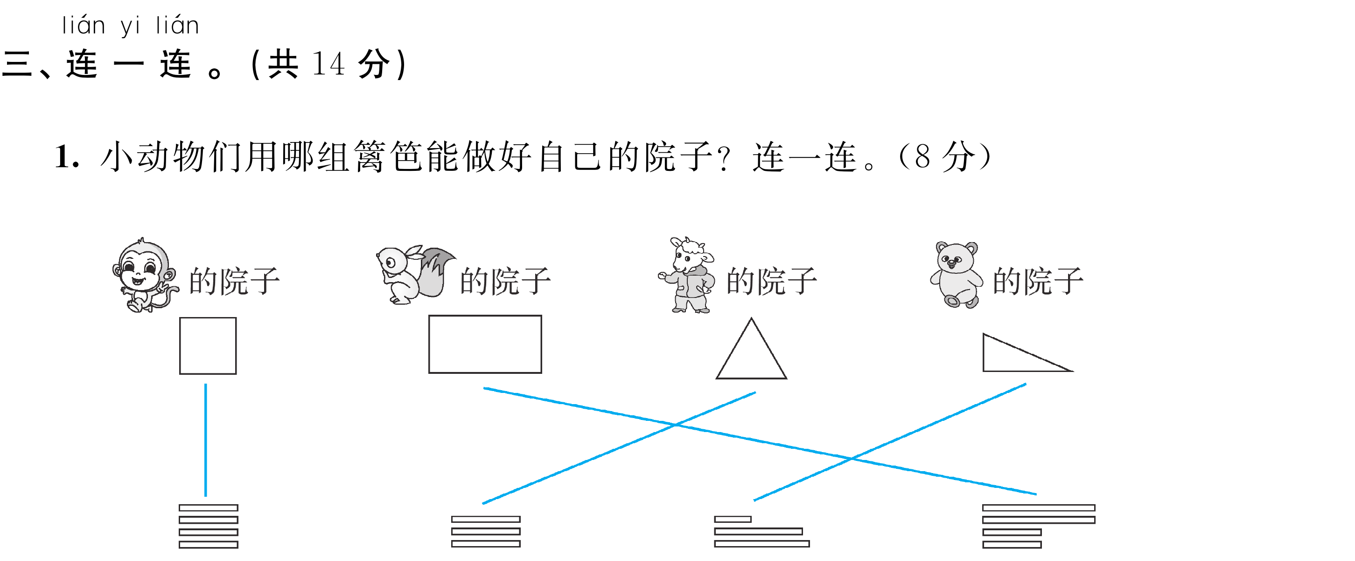

Slide 13
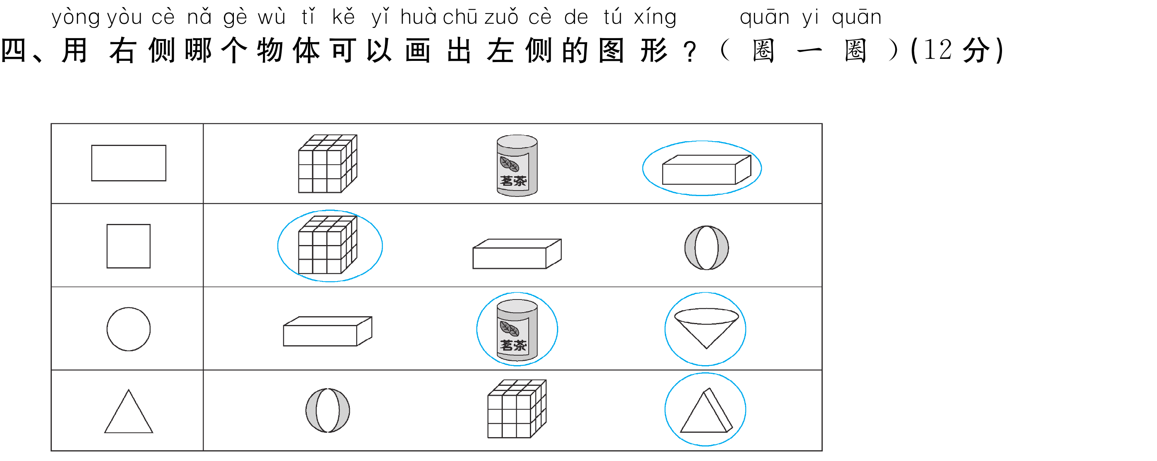

Slide 14
